Slide 1
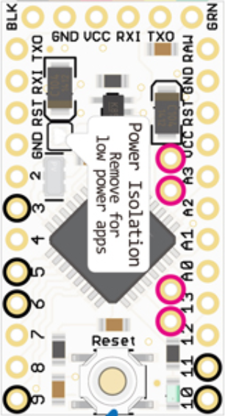
Arduino_Oil_Meter_Gps
GND
+5V
A5
A4
機車儀錶板連接器
GND
VDD
SCK
SDA
GND
LCD2004
7808
GND
GND
+5V
RXD
TXD
GND
DTR
油表
+12V
1μF
0.1μF
油表
TX1
VIN
保險絲
1000μF
RX0
GND
GND
+5V
A5
A4
GND
VIN
RST
RST
GND
VDD
SCL
SDA
GND
+5V
Real Time Clock (DS3231)
22KΩ
A0
A5
滿油 10 Ω
沒油 100 Ω
D2
A4
A3
GND
10KΩ
D3
A2
D4
A1
(可省略，GPS即可取得時間)
D5
A0
A1
D6
A7
D13
GND
+5V
TXD
RXD
D7
A6
D12
220Ω (1/2W)
GND
VDD
RX
TX
GND
D13
D8
D11
GPS Module (NEO-7N)
220Ω (1/2W)
D9
D10

Slide 2
